Slide 1
2021.1.24
유치부예배 준비찬양

Slide 2
예수님 만나고 싶어요
예수님 만나고 싶어요 나를 안아주시고
나의 맘에 오셔서

Slide 3
예수님 만나고 싶어요
나의 모든 죄를
용서 해주세요 나를 사랑으로
꼭 안아 주세요

Slide 4
1월 말씀암송
태초에 하나님이
천지를 창조 하시니라
- 창세기 1:1 -

Slide 5
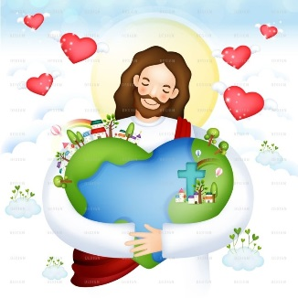
태초에 하나님이 천지를 창조하셨네
태초에 하나님이
천지를 창조하셨네

Slide 6
태초에 하나님이 천지를 창조하셨네
첫째날 어둠 속에
밝은 빛을 주시고

Slide 7
태초에 하나님이 천지를 창조하셨네
둘째날 하나님
푸른하늘 만드시고

Slide 8
태초에 하나님이 천지를 창조하셨네
셋째날은 풀과 채소
맛있는 과일 주셨죠

Slide 9
태초에 하나님이 천지를 창조하셨네
넷째날 하나님이
해와 달과 빛난별들을

Slide 10
태초에 하나님이 천지를 창조하셨네
다섯째날 새들과
물고기를 주시고

Slide 11
태초에 하나님이 천지를 창조하셨네
여섯째날 하나님이
사람을 만드시고

Slide 12
태초에 하나님이 천지를 창조하셨네
다스리며 관리하라
우리에게 부탁하셨네

Slide 13
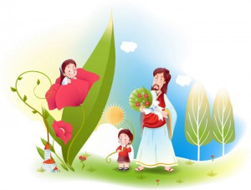
태초에 하나님이
태초에 하나님이
세상 모든 만물을

Slide 14
태초에 하나님이
말씀으로 만드시고
그 만물보고 기뻐하네

Slide 15
태초에 하나님이
이 모든 만물을
하나님 위하여
찬양하게 만드셨네

Slide 16
태초에 하나님이
목소리 높여서
하나님 찬양해
모든 만물이 주 찬양해

Slide 17
푸른하늘아 파란바다
멋진하늘아
파란바다야
하나님을 찬양해

Slide 18
푸른하늘아 파란바다
날으는 새야
헤엄치는 물고기야
하나님을 찬양해

Slide 19
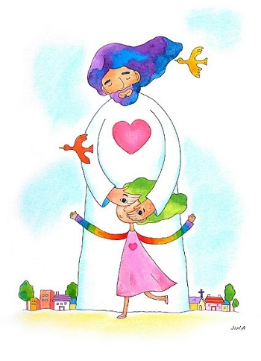
푸른하늘아 파란바다
온 세상에
생명주신
창조주 하나님

Slide 20
푸른하늘아 파란바다
나에 입술에
나의 마음이
하나님의 찬양해

Slide 21
날 만드심이라
세상을 창조하시고
사람을 만드시고

Slide 22
날 만드심이라
보기에 심히 좋았더라
말씀하셧네 하지만

Slide 23
날 만드심이라
그 어떤 세상보다
그 어떤 만물보다

Slide 24
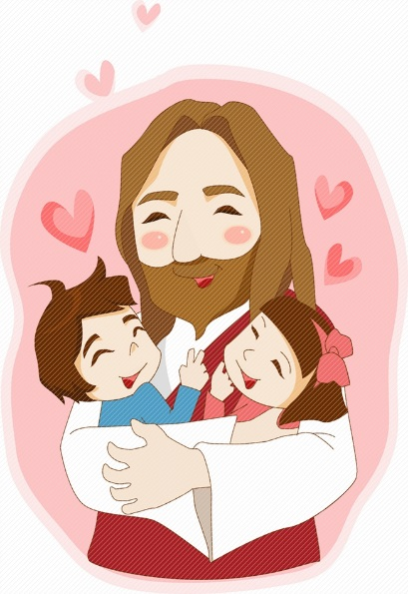
날 만드심이라
하나님이
가장 기쁨은
날 만드심이라

Slide 25
잼잼 찬양해
잼잼잼잼 짝짜꿍 하나님을 찬양해

Slide 26
잼잼 찬양해
도리도리 예쁘게 하나님을 찬양해

Slide 27
잼잼 찬양해
엄마 아빠 손잡고 하나님을 찬양해

Slide 28
잼잼 찬양해
콩콩콩콩 뛰면서 하나님을 찬양해

Slide 29
밈음으로 자라는 어린이

Slide 30
밈음으로 자라는 어린이
나는 믿음으로
자라는 어린이

Slide 31
밈음으로 자라는 어린이
말씀 안에서
쑥쑥 자라는 어린이

Slide 32
밈음으로 자라는 어린이
하나님 말씀먹고
쓔쑥↑ 쑥↑

Slide 33
밈음으로 자라는 어린이
하나님 말씀먹고
쓔쑥↑ 쑥↑

Slide 34
밈음으로 자라는 어린이
씩씩하게 자라는
하나님 어린이

Slide 35
따뜻해
따뜻해 따뜻해
엄마의품 따뜻해
아이좋아 아이좋아

Slide 36
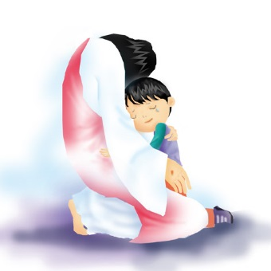
따뜻해
아이좋아 아이좋아
엄마의품 아이좋아

Slide 37
따뜻해
이 세상에서
제일좋은
우리엄마 품처럼

Slide 38
따뜻해
따뜻하고 편안한곳
또 하나 있지

Slide 39
따뜻해
따뜻해 따뜻해
하나님품 따뜻해

Slide 40
따뜻해
아이좋아 아이좋아
하나님품 참좋아

Slide 41
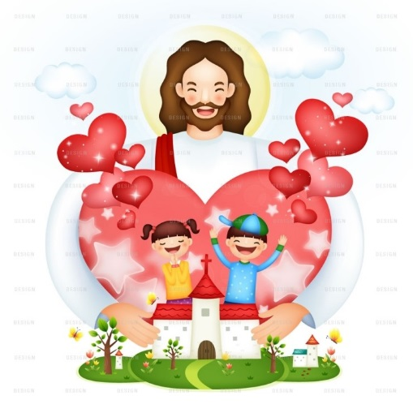
내 마음을 드려요
하나님 사랑하는
내 마음 가득담아

Slide 42
내 마음을 드려요
이시간 이시간
찬양해요
나를 잘 아시는 하나님

Slide 43
내 마음을 드려요
나를 사랑하는
하나님
나의 생각 나의고백

Slide 44
내 마음을 드려요
모두 드리니
나의 찬양을
받아주세요

